Slide 1
PROGRAMAÇÃO WEB II • PROJETO FINAL
Sistema de Cadastro de Amigos & Autenticação
Apresentação técnica da arquitetura, fluxo de autenticação e operações CRUD desenvolvidos por Gabi.
Aluna: Gabi
Orientação: Profª Alice

Slide 2



ESTRUTURA DO SISTEMA
Arquitetura da Aplicação
Front-End
Back-End
Banco de Dados
Interface dinâmica e responsiva HTML5, CSS3 e JavaScript.
Servidor HTTP, controladores de rotas e validação de sessão.
Persistência relacional com integridade referencial.

Slide 3

SEGURANÇA DE ACESSO
Sistema de Autenticação
1. Validação de Login
Comparação hash da senha inserida no formulário.
Proteção de Credenciais
2. Inicialização de Sessão
Registro de ID do usuário autenticado no servidor.
Criptografia de senhas com algoritmo Bcrypt e gerenciamento de estado via sessões HTTP seguras.
3. Middleware de Controle
Redirecionamento automático para rotas não autorizadas.

Slide 4
PERSISTÊNCIA DE DADOS
Modelagem do Banco de Dados
tabela: usuarios
tabela: amigos
id INT PRIMARY KEY AUTO_INC
id INT PRIMARY KEY AUTO_INC
nome VARCHAR(100) NOT NULL
usuario_id INT FOREIGN KEY
email VARCHAR(100) UNIQUE
nome VARCHAR(100) NOT NULL
senha_hash VARCHAR(255) NOT NULL
telefone VARCHAR(20)

Slide 5
FUNCIONALIDADES CRUD
Operações: Criar & Listar
CREATE
Inclusão de Amigo
READ
Listagem Dinâmica
Formulário: Captação de nome e telefone.
Filtro: Consulta restrita ao usuário logado.
Validação: Checagem de campos obrigatórios.
Consulta: Comando SELECT encadeado.
Persistência: Comando INSERT no banco.
Interface: Renderização em tabela limpa.

Slide 6
FUNCIONALIDADES CRUD
Operações: Atualizar & Excluir
UPDATE
Edição de Registro
DELETE
Remoção Segura
Busca: Carregamento prévio por ID.
Confirmação: Modal interativo de aviso.
Edição: Alteração segura de dados.
Autorização: Verificação de propriedade.
Atualização: Comando UPDATE parametrizado.
Exclusão: Comando DELETE com ID verificado.

Slide 7
API & ROTAS HTTP
Mapeamento de Endpoints
Método | Rota | Ação Realizada | Acesso
POST | /login | Autentica usuário e inicia sessão | Público
GET | /amigos | Retorna lista de amigos cadastrados | Privado
POST | /amigos | Salva novo amigo no banco de dados | Privado
PUT | /amigos/:id | Atualiza informações de um amigo existente | Privado
DELETE | /amigos/:id | Remove registro do sistema | Privado

Slide 8



PROTEÇÃO DA APLICAÇÃO
Boas Práticas de Segurança
Prepared Statements
Sanitização de Inputs
Sessões Protegidas
Bloqueio total contra SQL Injection via consultas parametrizadas.
Tratamento de strings para eliminação de scripts maliciosos (XSS).
Invalidação automática no logout e cookies com flags HttpOnly.

Slide 9
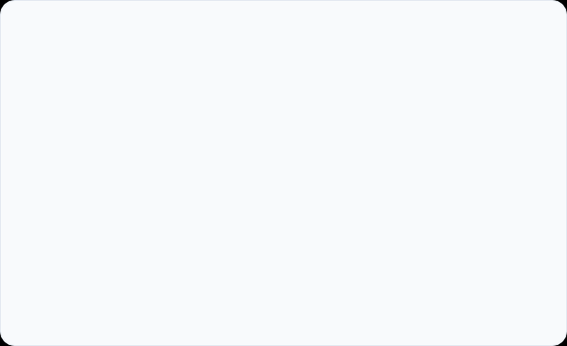
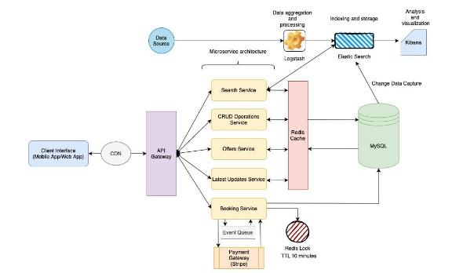
INTEGRAÇÃO
Fluxo Geral da Aplicação
1
Login do Usuário
Validação no banco e abertura de sessão.
2
Navegação Restrita
Acesso ao dashboard de gerenciamento de amigos.
3
Execução do CRUD
Inclusão, consulta, edição e exclusão de contatos.

Slide 10
PROJETO CONCLUÍDO
Pronta para a Apresentação!
Aplicação web funcional com controle de acesso, modelagem relacional completa e práticas modernas de segurança.
Muito obrigada, Professora Alice e Colegas!

Slide 11

Image Sources
https://miro.medium.com/1*OuaOFlL9NVnpjr7CjRdumQ.jpeg
Source: medium.com

